Slide 1
Comunicação Visual

Slide 2
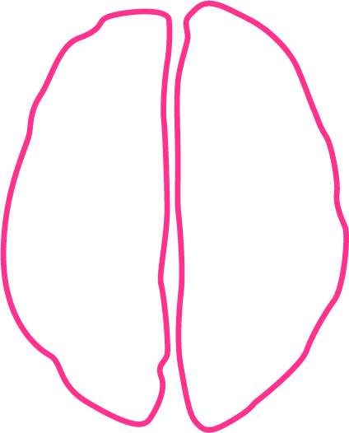
Design de Interface
CSS
Design Interativo
PHP
C#
Fotografia
Arquitetura
da Informação
JavaScript
Visualização de dados

Slide 3
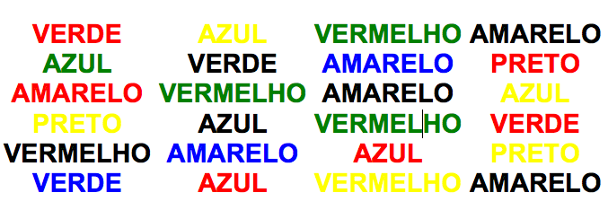

Slide 4


Slide 5


Slide 6
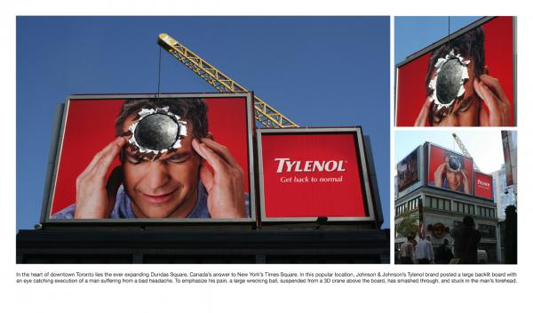

Slide 7
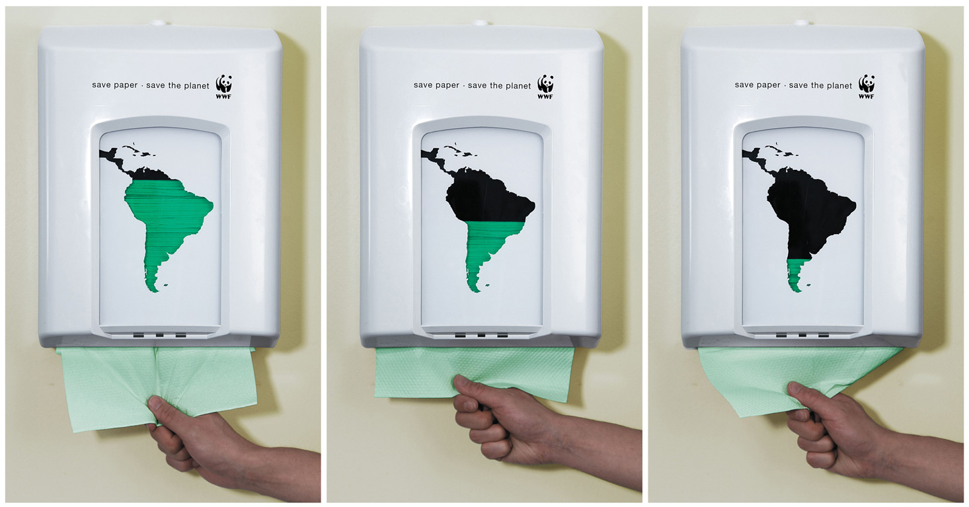

Slide 8
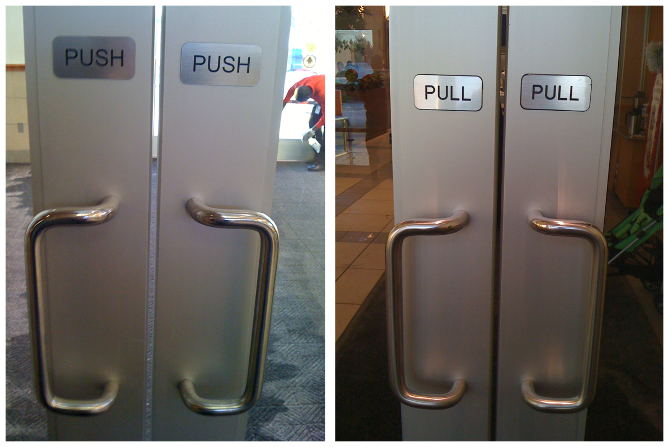

Slide 9


Slide 10
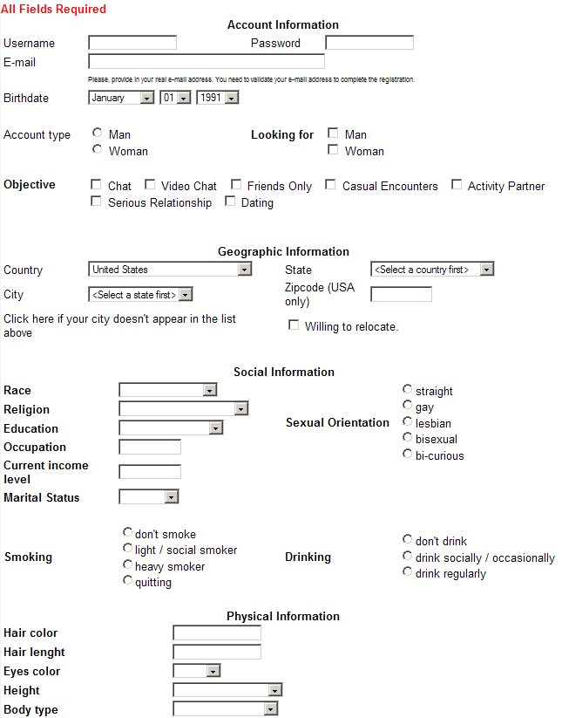

Slide 11
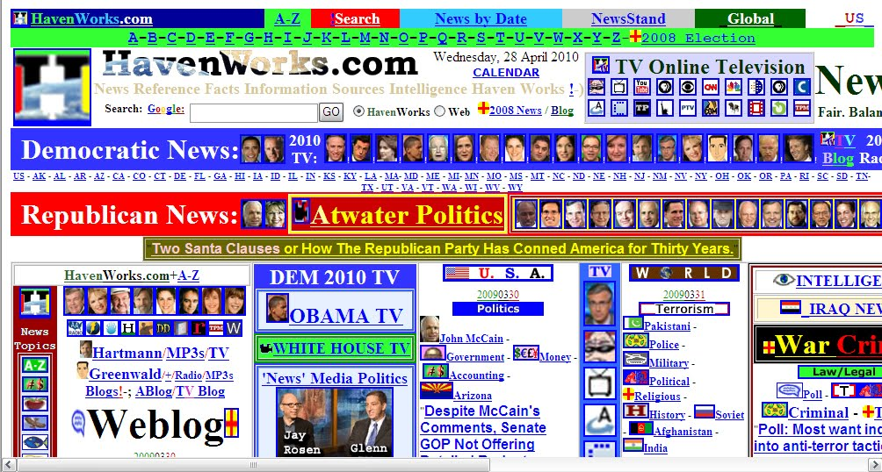

Slide 12


Slide 13


Slide 14
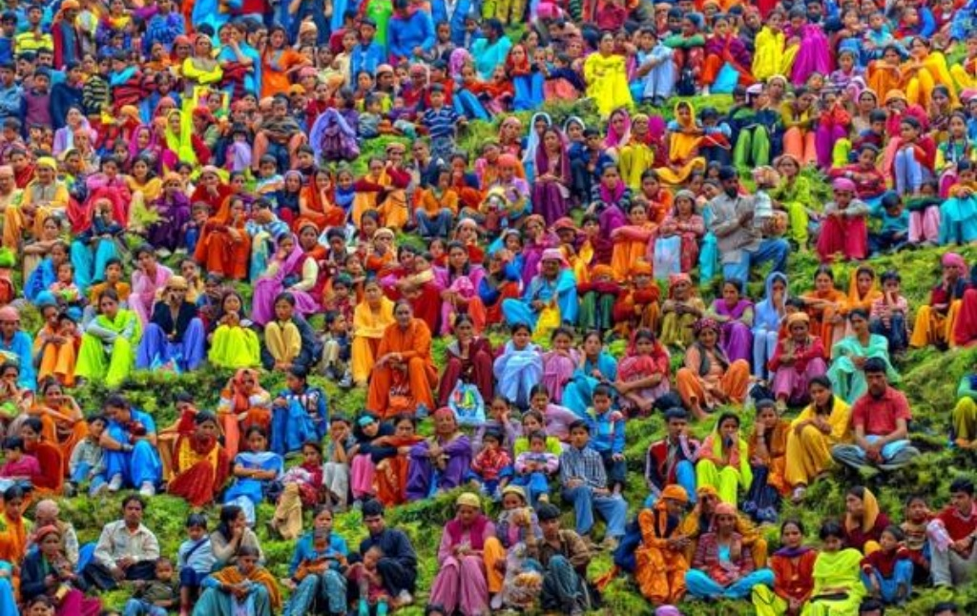
Cores

Slide 15
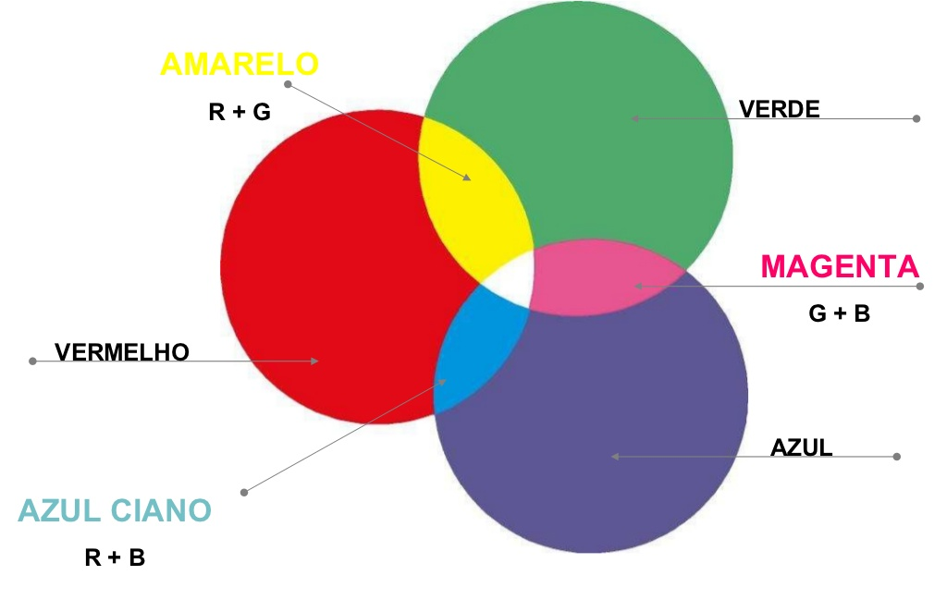

Slide 16
Morte, luto, elegância, seriedade

Slide 17
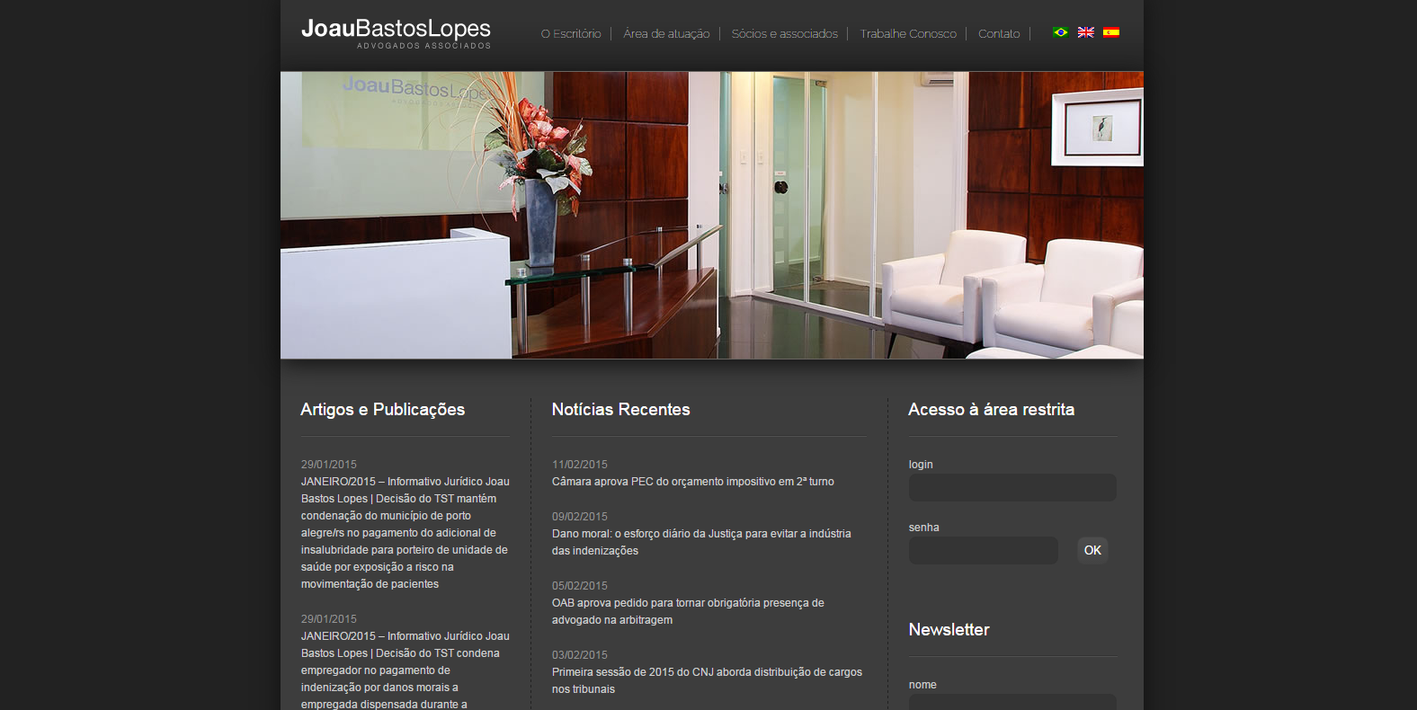

Slide 18
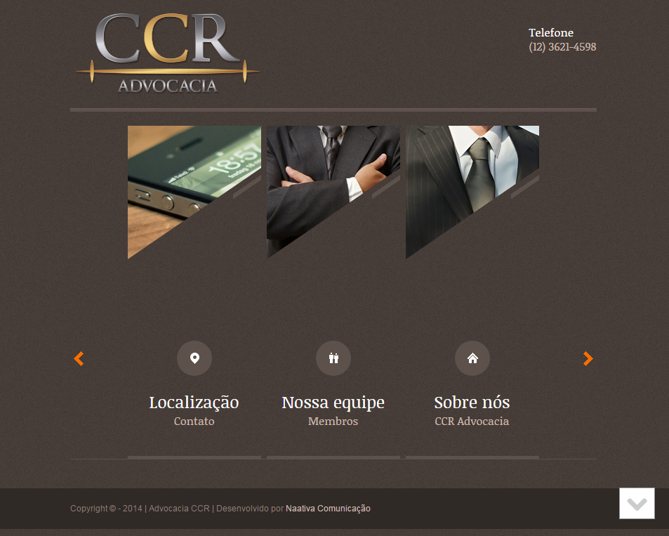

Slide 19
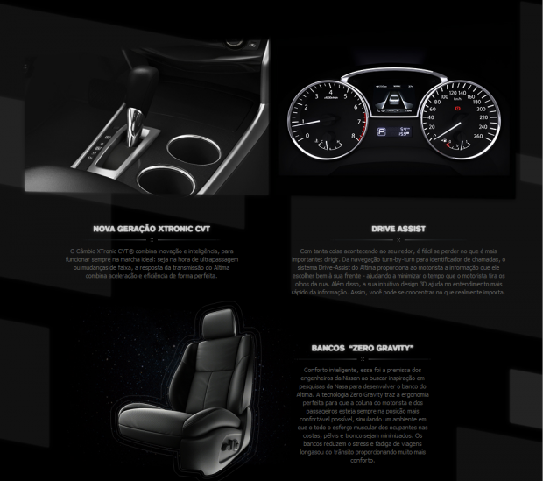

Slide 20
Paixão, amor, alerta

Slide 21
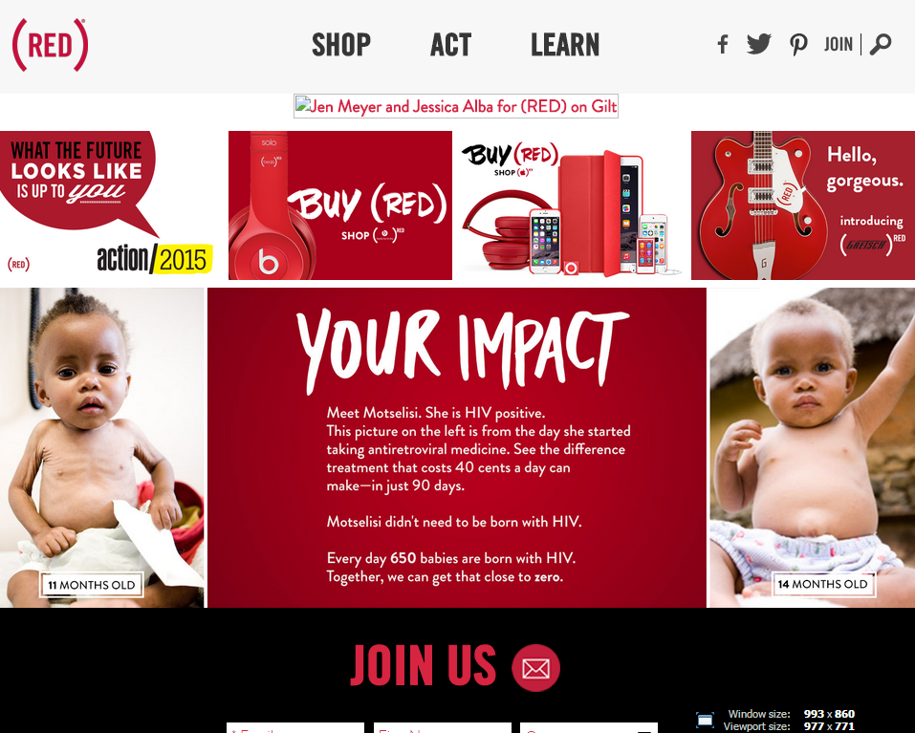
Paixão, amor, alerta

Slide 22
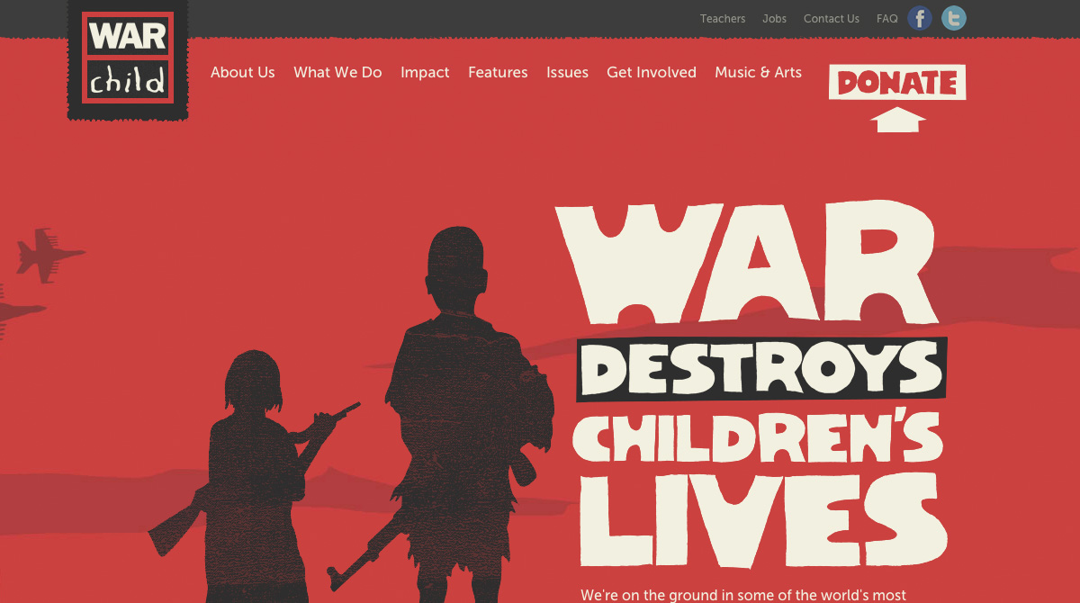

Slide 23
Energia, força, vitalidade

Slide 24
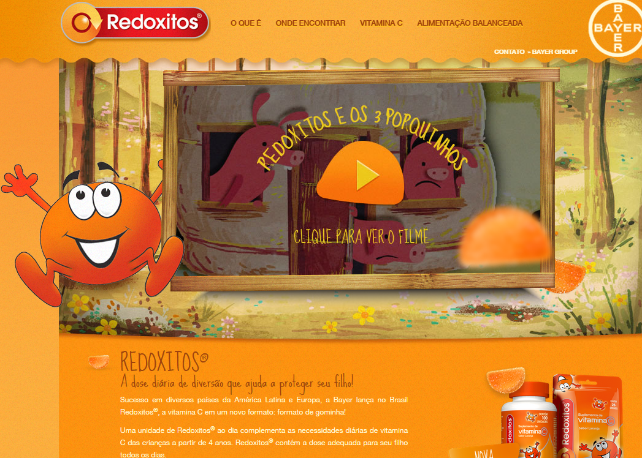

Slide 25
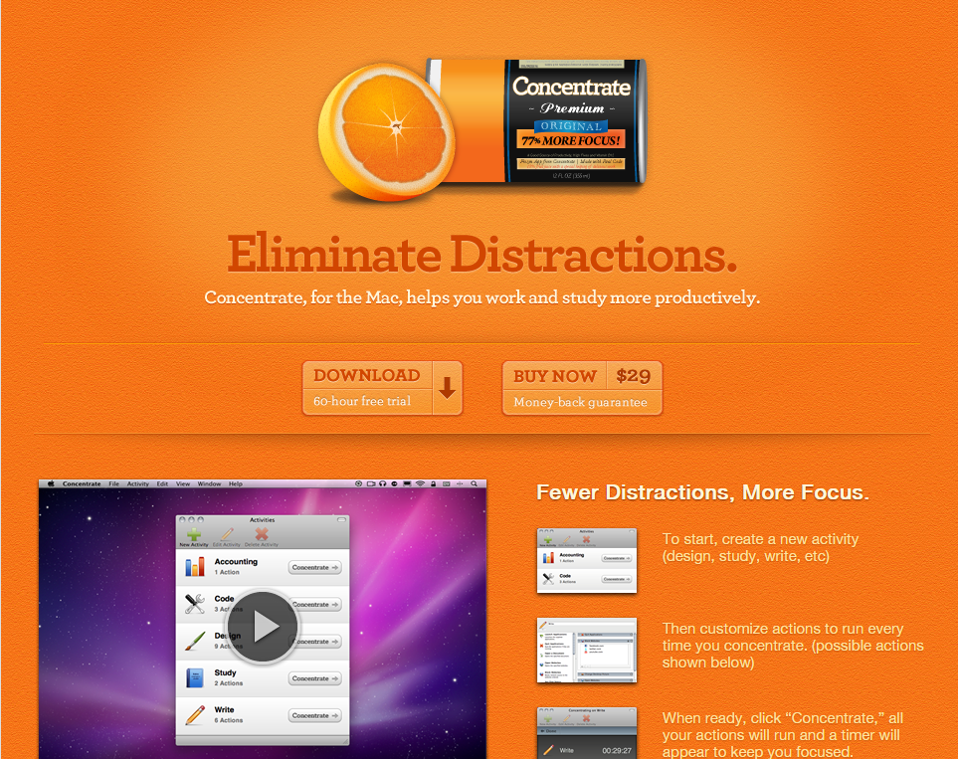

Slide 26
Atenção, alegria

Slide 27
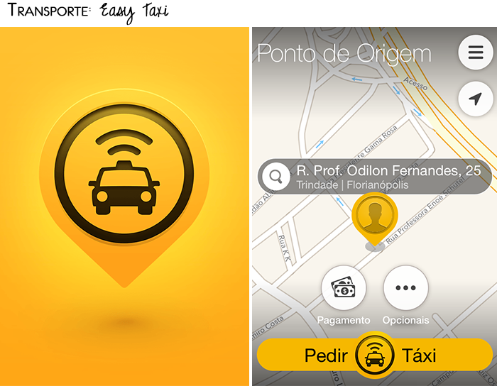

Slide 28
Esperança, saúde

Slide 29
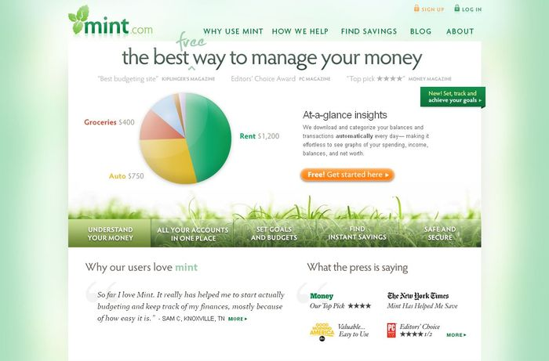

Slide 30
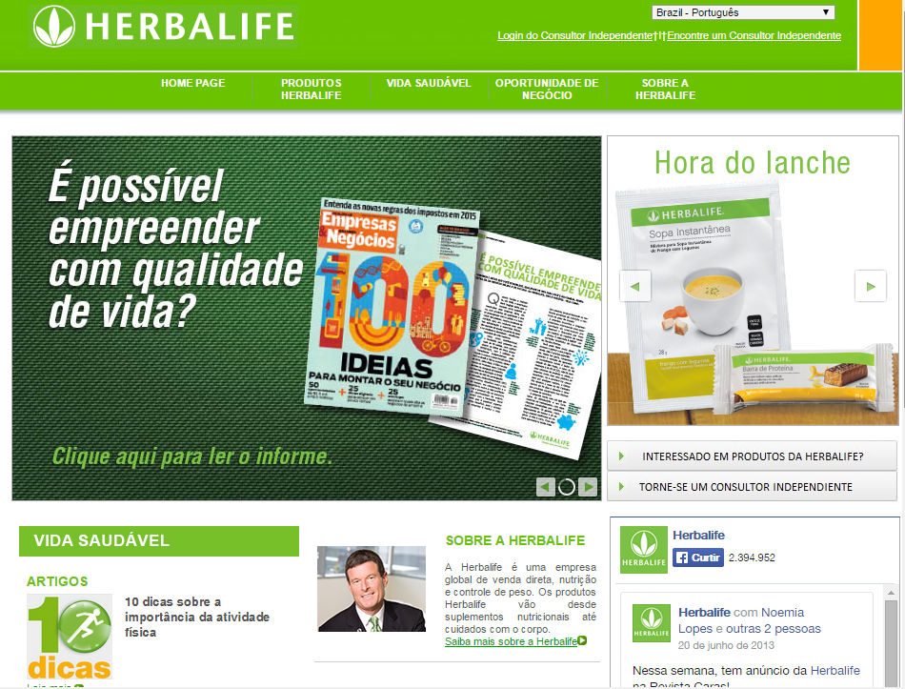

Slide 31
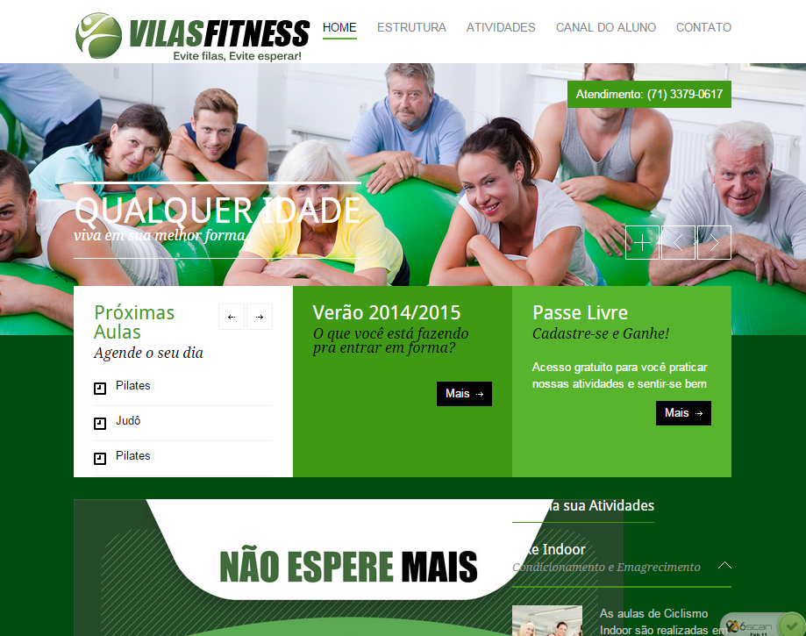

Slide 32
Harmonia, liberdade, tranquilidade

Slide 33
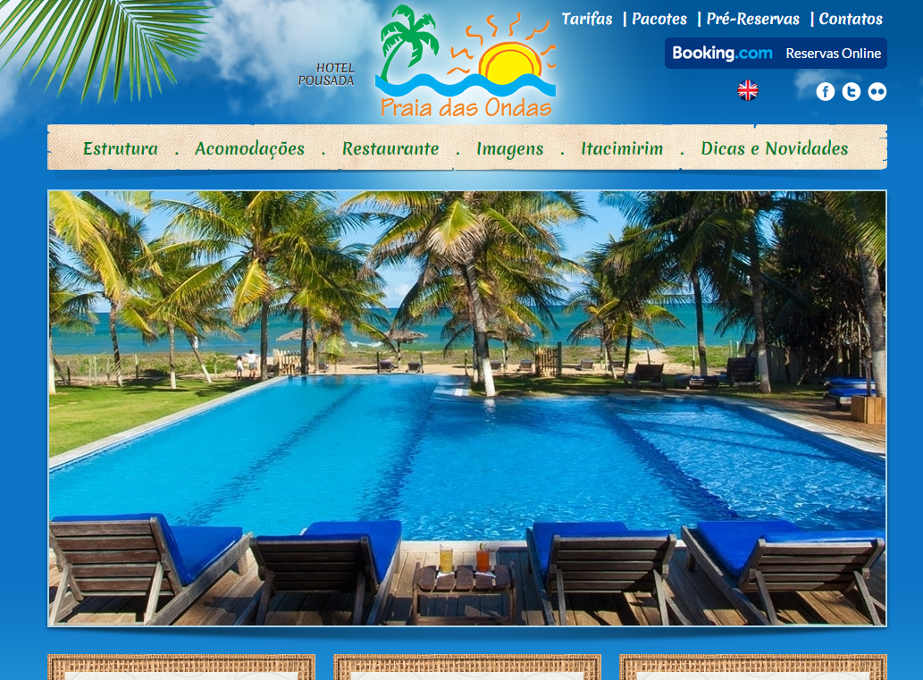

Slide 34
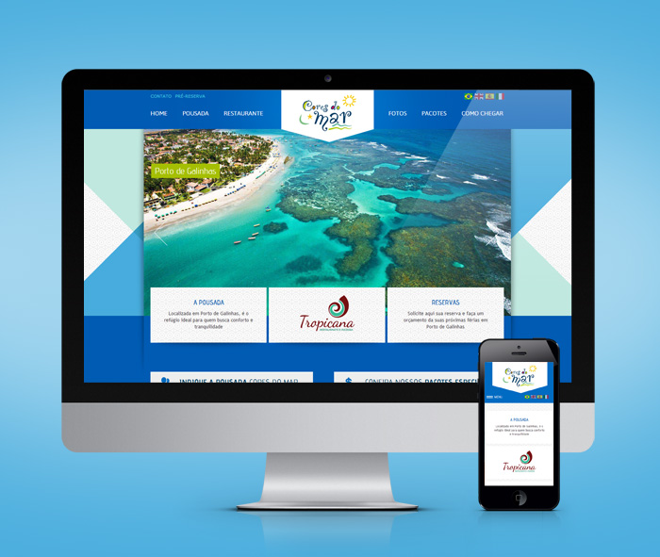

Slide 35
Paz, pureza

Slide 36
Gestalt

Slide 37

FECHAMENTO

Slide 41
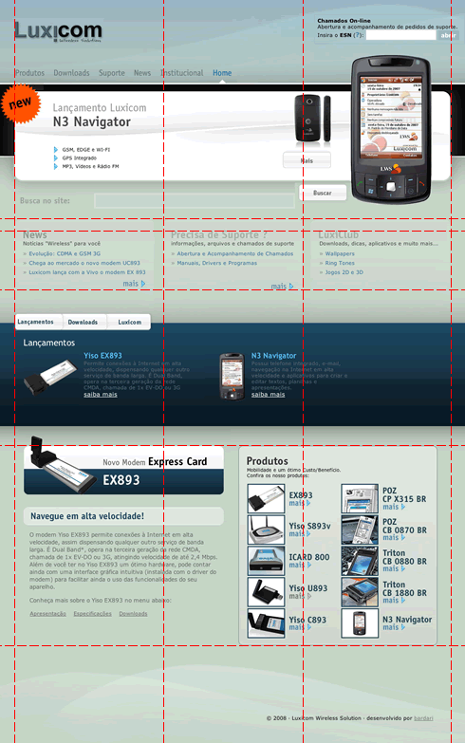

Slide 42
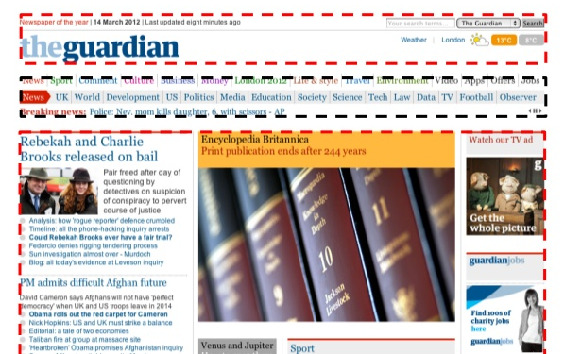

Slide 43
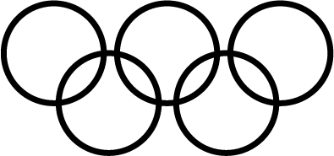
PREGNANCIA

Slide 44
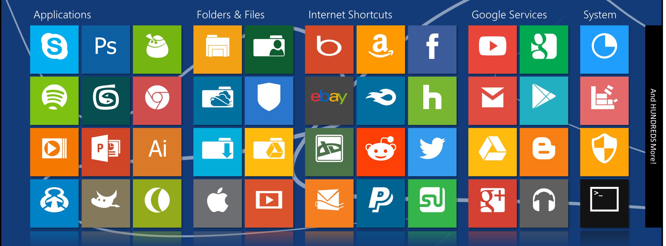

Slide 45
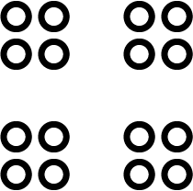
PROXIMIDADE

Slide 46
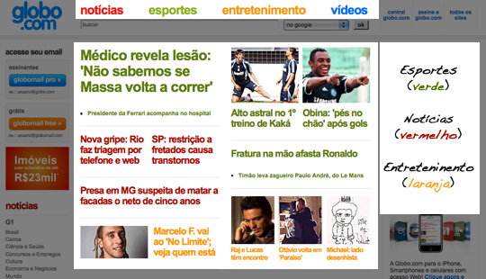

Slide 47
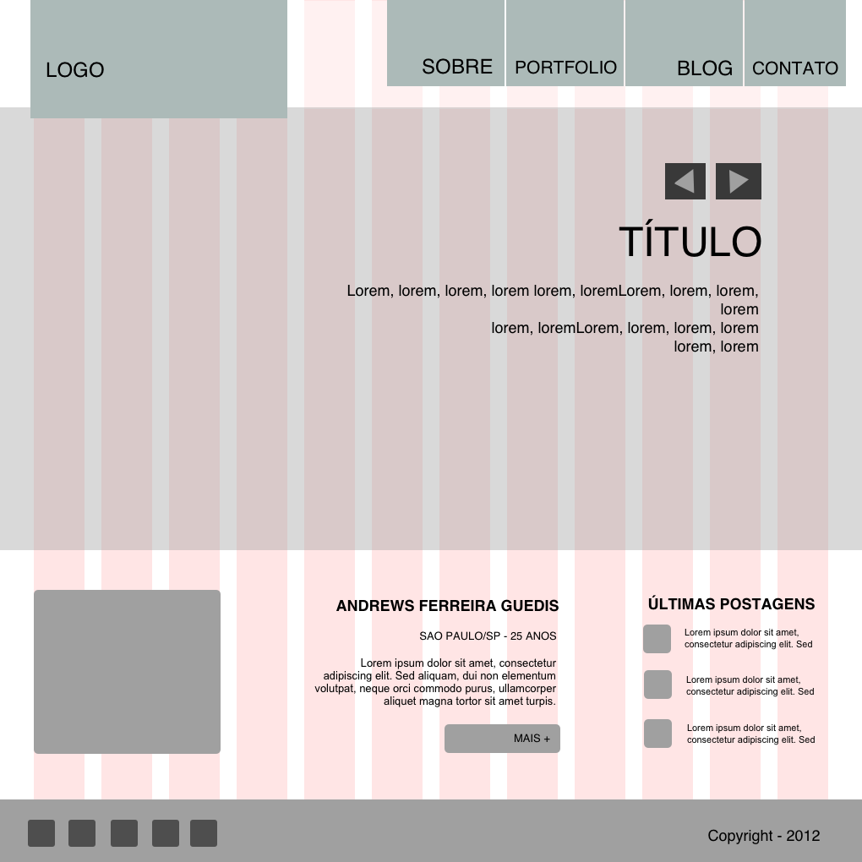
“Grids automaticamente aplicam múltiplas leis da Gestalt”

Slide 48
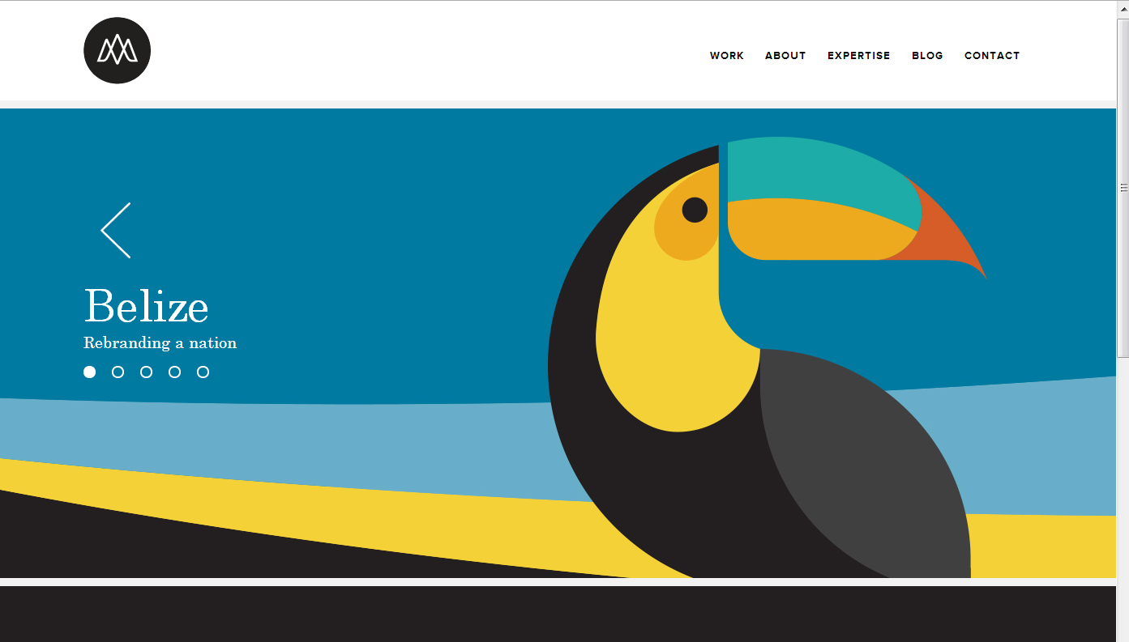

Slide 49
Wireframe

Slide 50
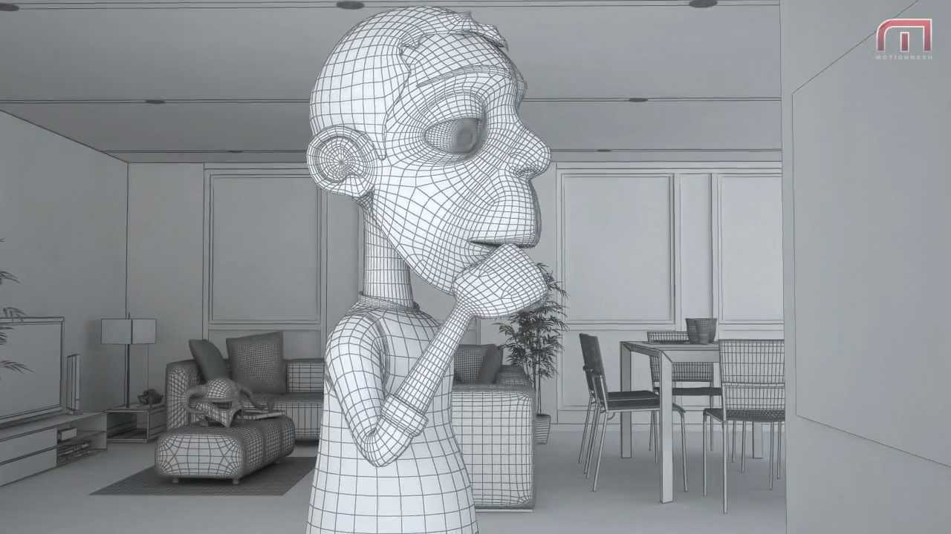

Slide 51
“
Wireframe é um esqueleto do site, que deve ser feito antes de iniciar a montagem do layout com cores e imagens."
(Wikipedia)
”

Slide 52
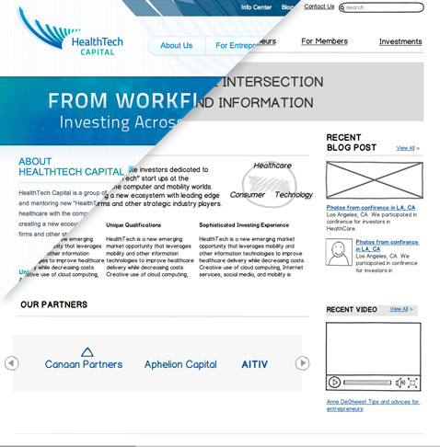

Slide 53
Protótipo Funcional
Html, CSS, javaScript
Wireframe
Papel/Digital
Protótipo de Alta Findelidade
Photoshop/Fireworks

Slide 54
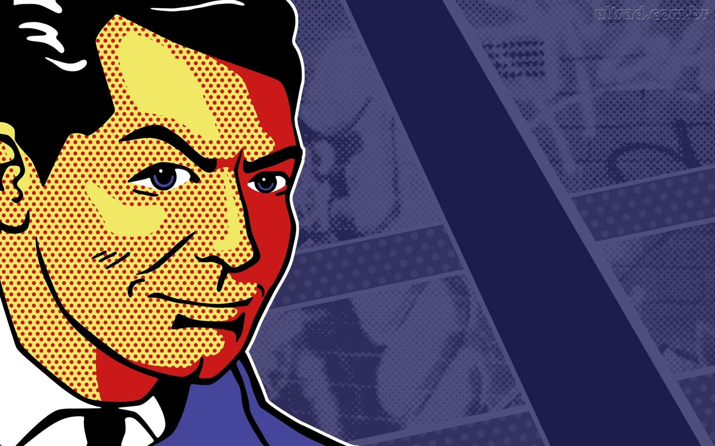
Conte uma história

Slide 55
